Slide 1
MODULASI FM

Slide 2
PENDAHULUAN
Lahirnya Konsep modulasi frekuensi dari konsep modulasi sudut/fasa
diturunkan
Apa itu Modulasi Sudut (Angle modulation)?
Apa kaitannya dengan Modulasi Frekuensi (FM) dan Phase Modulation (PhM)?

Slide 3
V_{c} (t ) = A_{c} cos 2πf_{c}t
Apa itu modulasi sudut ?
Pada modulasi sudut, informasi terkandung pada bagian sudut dari sinyal pembawa (carrier).
⎛
⎞
s(t) = A cos⎜ 2πf t + φ ⎟
Kita definisikan sinyal pembawa yang telah termodulasi :
c
⎜ –^{c} –^{c} ⎟
⎝
θ_{i} (t )
⎠
s(t) = A_{c} cos(θ_{i} (t)
t=3
Pada bidang kompleks (fasor) :
θ_{i}(t)
t=1
Phasor berputar dengan kecepatan non uniform
t=0

Slide 4
Kecepatan Angular
Jika phasa berubah secara nonuniform terhadap waktu, kita definisikan kecepatan perubahan (kecepatan Angular = kecepatan sudut) adalah :
ω = 2πf = ^{dθ (t)}
dt
Yang kita definisikan sebagai frekuensi adalah :
⎛ ⎞
⎜ ⎟
dθ (t)
s(t ) = A cos 2
πf t + φ ⇒
= 2πf
i
dt
c
⎜ –^{c} –^{c} ⎟
c
⎝
θ_{i} (t )
⎠

Slide 5
Frekuensi Sesaat
Frekuensi sinyal carrier keluaran osilator adalah tetap dari waktu ke waktu.
Pada modulasi FM frekuensi sinyal termodulasi (keluaran modulator) dapat berubah terhadap waktu.
Sehingga kita bisa mendefinisikan frekuensi sesaat dari suatu sinyal yaitu :
1 dθ (t)
f_{i} (t) =
i
2π dt

Slide 6
S_{AM −DSB−FC} (t ) = A_{c} [1+ k_{a} .m(t)]cos 2πf_{c}t
Contoh : Frekuensi sesaat
Sinyal AM :
Pada kasus sinyal AM, amplitudo sesaat dari sinyal AM adalah berubah dari waktu ke waktu sesuai dengan sinyal informasi (pemodulasi), tetapi frekuensi sesaat dari sinyal AM adalah tetap dari waktu ke waktu dan sama dengan frekuensi sinyal AM itu sendiri.
Pada kasus sinyal FM, frekuensi sesaat dari sinyal FM adalah berubah dari waktu ke waktu sesuai dengan amplitudo sinyal informasi (pemodulasi), tetapi mempunyai amplitudo yang tetap dari waktu ke waktu dan sama dengan amplitudo sinyal FM itu sendiri.
⎡
t
⎤
⎥
⎦
(t) = A cos 2
πf t + 2πk
∫
0
m(t)dt
^{S}FM
⎢
⎣
c
c
f

Slide 7
Modulasi Phasa dan Modulasi Frekuensi
Proses penumpangan sinyal informasi pada sinyal carrier :
Menumpangkan Info ke komponen phasa dari sinyal carrier Phase Modulation (PM)
Menumpangkan Info ke komponen frekuensi dari sinyal carrier Frequency Modulation(FM)

Slide 8
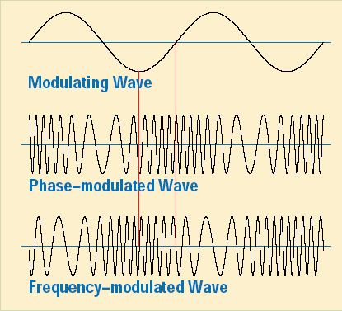
Berikut adalah gambar sinyal termodulasi sudut

Slide 9
Modulation Phasa (PM)
Pada PM, Phasa sinyal carrier berubah secara linear terhadap sinyal informasi :
s(t) = A_{c} cos(θ_{i}(t)) = A_{c} cos(2πf_{c}t + k_{p}m(t))
Dimana :
2πf_{c}= Frekuensi Angular dari sinyal carrier
k_{p}= Sensitivitas phasa (phase sensitivity) dalam radians/volt
m(t) = Sinyal informasi (pemodulasi)

Slide 10
Modulasi Frekuensi (FM)
Pada FM, Frekuensi sesaat sinyal termodulasi berubah secara linear terhadap sinyal informasi
f_{i} (t) = f_{c} + k _{f} m(t)
Dimana k_{f} = Sensitivitas frekuensi (Hz/volt)

Slide 11
Sinyal FM
Frekuensi sesaat adalah turunan dari sudut (phasa) sesaat :
1 dθ (t)
f_{i} (t) =
i
2π dt
Sehingga sudut (fasa) sesaat merupakan integral dari frekuensi sesaat:
t t
∫
θ (t ) = 2π
f (t ).d (t) = 2π [f + k m(t )].d (t)
∫
i
i
c f
0 0
θ_{i} (t ) = 2π . f_{c}t + 2π .k _{f ∫} m(t ).d (t)
0
t
⎡
t
⎤
m(t)dt⎥
⎦
Persamaan umum Sinyal FM
(t) = A cos 2
πf t + 2πk
∫
0
^{S}FM
⎢
⎣
c
c
f

Slide 12
Modulasi Frekuensi Untuk Sinyal info Single Tone
Misal sinyal info sinusoidal single tone (1 buah sinyal
sinusoidal):
m(t) = A_{m} cos(2πf_{m}t)
Maka frekuensi sesaat sinyal FM setelah proses
modulasi FM :
f_{i} (t ) = f_{c} + k _{f} m(t)
= f_{c} + k _{f} A_{m} cos(2πf_{m}t )
⏟
Frekuensicarrier
Frekuensi sesaat sinyal FM = f_{i}(t) berubah –ubah
terhadap waktu mengikuti amplituda sinyal informasi

Slide 13
Ilustrasi Sinyal FM Domain Waktu
1
FM
mes
sage
0.8
0.6
0.4
0.2
0
-0.2
-0.4
-0.6
-0.8
-1
0
0.01
0.02
0.03
0.04
0.05
0.06
0.07
0.08
0.09
0.1
Frekuensi sesaat sinyal FM berubah mengikuti amplituda sinyal info

Slide 14
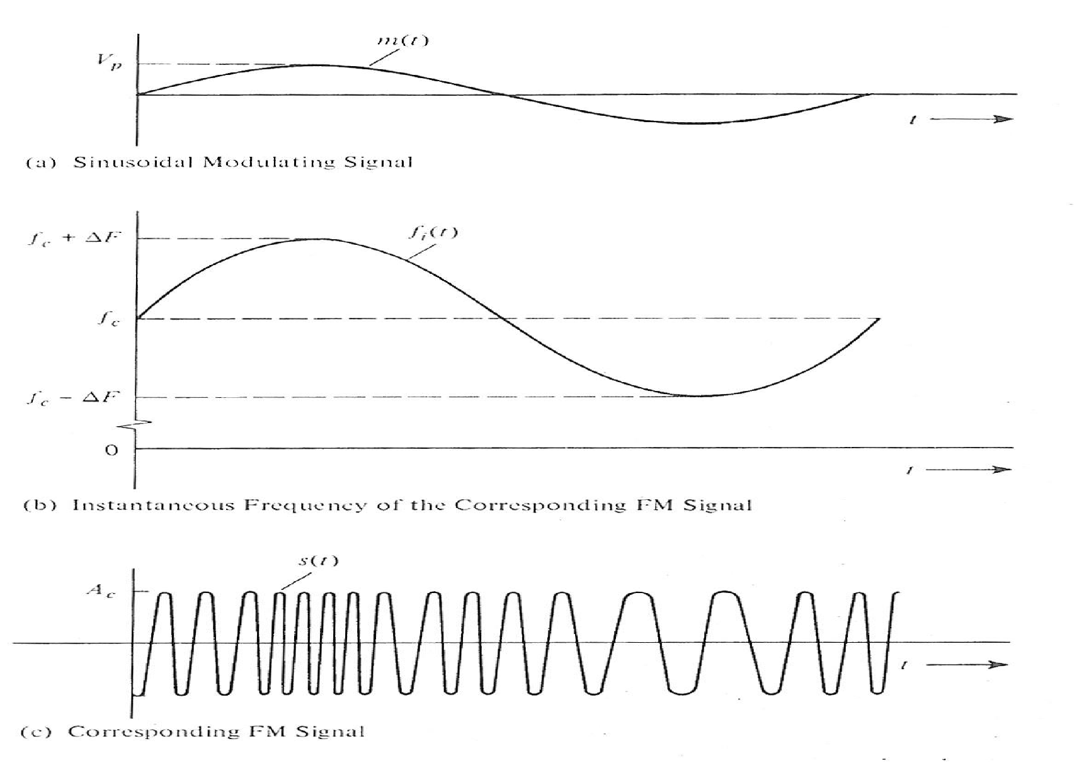
Ilustrasi Sinyal FM

Slide 15
Deviasi Frekuensi Sinyal FM
Frekuensi sinyal FM mempunyai nilai maksimum dan minimum yang dibatasi oleh
f_{i} (t ) = f_{c} + k _{f} A_{m} cos(2πf_{m}t )
f_{i} (t ) = f_{c} + Δf cos(2πf_{m}t )
dimana :
Δf = deviasi frekuensi = k _{f} A_{m}
sehingga :
f_{i max} = f_{c} + Δf
f_{i min} = f_{c} − Δf

Slide 16
Index Modulasi FM
Seperti pada AM, modulasi FM mempunyai index modulasi = β atau disebut juga deviation ratio.
Index modulasi merepresentasikan seberapa besar perubahan frekuensi sinyal carrier terhadap bandwidth sinyal informasi (base band)
Δf W⏟
₌ Δf ₌ k _{f} A_{m}
β =
f_{m} f_{m}
⏟
base band
tone

Slide 17
Persamaan sinyal FM untuk info Single Tone
Persamaan sinyal FM untuk info single tone :
⎡
t
⎤
⎥
⎦
s(t ) = A cos 2
πf t + 2πk
∫
0
t
m(t)dt
⎢
c
c
f
⎣
⎡
⎤
⎥
⎦
s(t ) = A cos 2
πf t + 2πk
∫
0
A cos(
ω t)dt
⎢
c
c
f
m
m
⎣
⎡
k A
⎤
s(t ) =
A cos 2
πf t +
f m
sin(ω t)
⎢
m ⎥
c
c
f
⎣
⎦
m
S(t ) = A_{c} cos[2πf_{c}t + β sin(ω_{m}t)]

Slide 18
Bandwidth FM
Jika diasumsikan info adalah single tone, maka persamaan FM
S(t ) = A_{c} cos[2πf_{c}t + β sin(2πf_{m}t)]
Persamaan tsb dapat dijabarkan menjadi sbb :
S(t ) = A
+∞
J (β )cos(2πf + n2πf )t
c ∑
n c m
n=−∞
Dimana J_{n}(β) adalah fungsi bessel jenis pertama dan sudah disediakan dalam bentuk grafik dan tabel

Slide 19
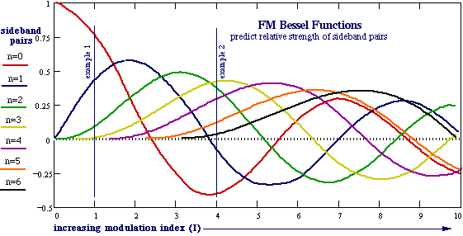
Grafik Fungsi Bessel
J₀(β) = komponen carrier
J₁(β) = komponen sideband pertama J₂(β) = komponen sideband kedua
..dst…
β

Slide 20
Tabel fungsi Bessel:
β | J₀(β) | J₁(β) | J₂(β) | J₃(β) | J₄(β) | J₅(β)
2 | 0.224 | 0.577 | 0.353 | 0.129 | 0.034 | 0.007
2,4 | 0 | 0.52 | 0.43 | 0.20 | 0.06 | 0.02
3 | -0.260 | 0.339 | 0.486 | 0.309 | 0.132 | 0.043
4 | -0.397 | -0.066 | 0.364 | 0.430 | 0.281 | 0.132

Slide 21
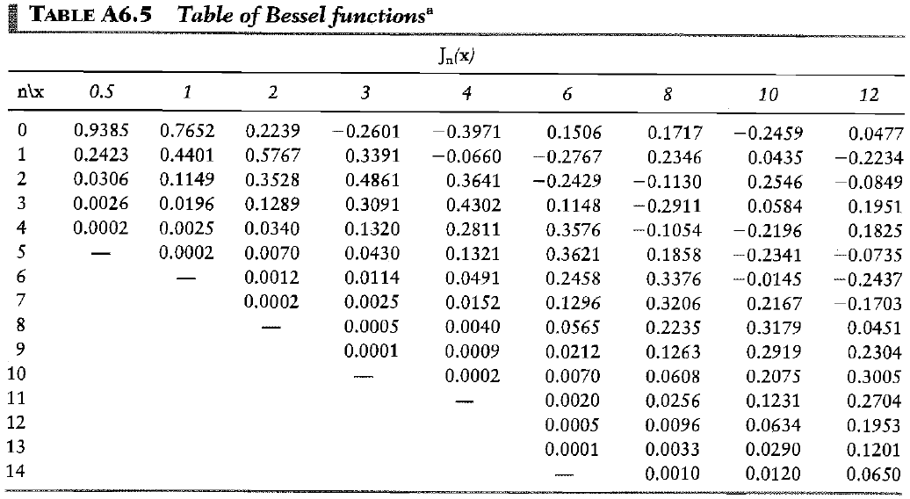
Tabel fungsi Bessel:
J_{n}(β)
n \ β

Slide 22
Bandwidth FM
Fungsi bessel merepresentasikan sideband – sideband yang ditempatkan diantara frekuensi carrier dan terletak pada frekuensi informasi dan kelipatannya.
Jumlah sideband pada fungsi bessel tak hingga.
Pada sinyal FM, fungsi bessel menentukan amplituda sinyal carrier dan amplituda sidebandnya.
Sideband yang amplitudanya kurang dari 1% amplituda carrier, dapat diabaikan.

Slide 23
Bandwidth FM
Secara teoritis, bandwidth sinyal FM adalah tak hingga. Hal ini akibat dari fungsi bessel
Untuk pendekatan, maka bandwidth FM didekati dengan
BANDWIDTH CARSON :
BW = 2 (∆f + f_{m}) = 2f_{m}(β+1)
Pada BANDWIDTH CARSON kandungan energi sinyal FM adalah 99 % dari kandungan energi total sinyal FM
Δf = deviasi frekuensi maksimum (untuk informasi sinyal sembarang)
Δf = deviasi frekuensi (untuk informasi sinyal single tone)
fm = frekuensi pemodulasi/informasi maksimum (untuk informasi sinyal sembarang)
fm = frekuensi pemodulasi/informasi (untuk informasi sinyal single tone)

Slide 24
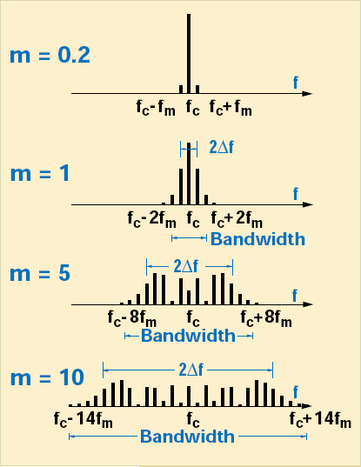
Spektrum Frekuensi FM
β
β
β
β

Slide 25
Spektrum Frekuensi FM
Index Modulasi | Jumlah Sideband yang Significant | Bandwidth dalam f_{m}
0.1 | 2 | 2
0.3 | 4 | 4
0.5 | 4 | 4
1.0 | 4 | 4
2.0 | 6 | 6
5.0 | 12 | 12
10.0 | 22 | 22
20.0 | 42 | 42
30.0 | 62 | 62

Slide 26
Latihan soal:
Hitung index modulasi dan bandwidth sinyal FM, jika deviasi frekuensi FM = 75 KHz dan sinyal pemodulasi ber-frekuensi 15 khz
Suatu modulator FM mempunyai sinyal pembawa Vc(t) = 20 Cos(2π.10⁸t) volt. Sinyal FM yang terjadi akan mengalami “Null Carrier pertama “ jika diberi informasi Vs(t) = 2 Cos(π.10⁴t) volt.
Hitung deviasi frekuensi (Δf), Bandwidth Carlson (BWc) dan daya sinyal FM pada kondisi tersebut!
Gambarkan (sketsalah) spektrum frekuensi sinyal FM di atas!
Jika pemodulasi/informasi diubah menjadi Vs’(t) = 4 Cos(24π.10³t).
Hitung deviasi frekuensi maksimum (Δf), indeks modulasi ß (maksimum), Bandwidth Carlson (BWc) dan daya sinyal FM!
Gambarkan (sketsalah) spektrum frekuensi sinyal FM pd point c.!

Slide 27
Wideband vs. narrowband FM
NBFM is defined by the condition
∆f<<W (fm) B_{FM}=2W=2.fm
This is just like AM. No advantage here
WBFM is defined by the condition
∆f>>W (fm) B_{FM}=2 ∆f
This is what we have for a true FM signal

Slide 28
Boundary
between narrowband and wideband FM
This distinction is controlled by β
If β≥1 ➔ WBFM
If β<1 ➔ NBFM
Needless to say there is no point for going with NBFM because the signal looks and sounds more like AM

Slide 29
PEMBANGKITAN SINYAL TERMODULASI SUDUT
Modulasi sudut pita sempit
Narrow Band PM
R’
m(t)
R
+ S (t )
kp
Σ
NBPM
P
S
Asin ω t
+
c
Q
Q
₋π
2
A cosω_{c}t

Slide 30
Narrow Band FM
m(t)
-
S_{NBFM} (t )
∫
kp
Σ
Asin ω_{c}t
+
₋ π
2
A cosω_{c}t

Slide 31
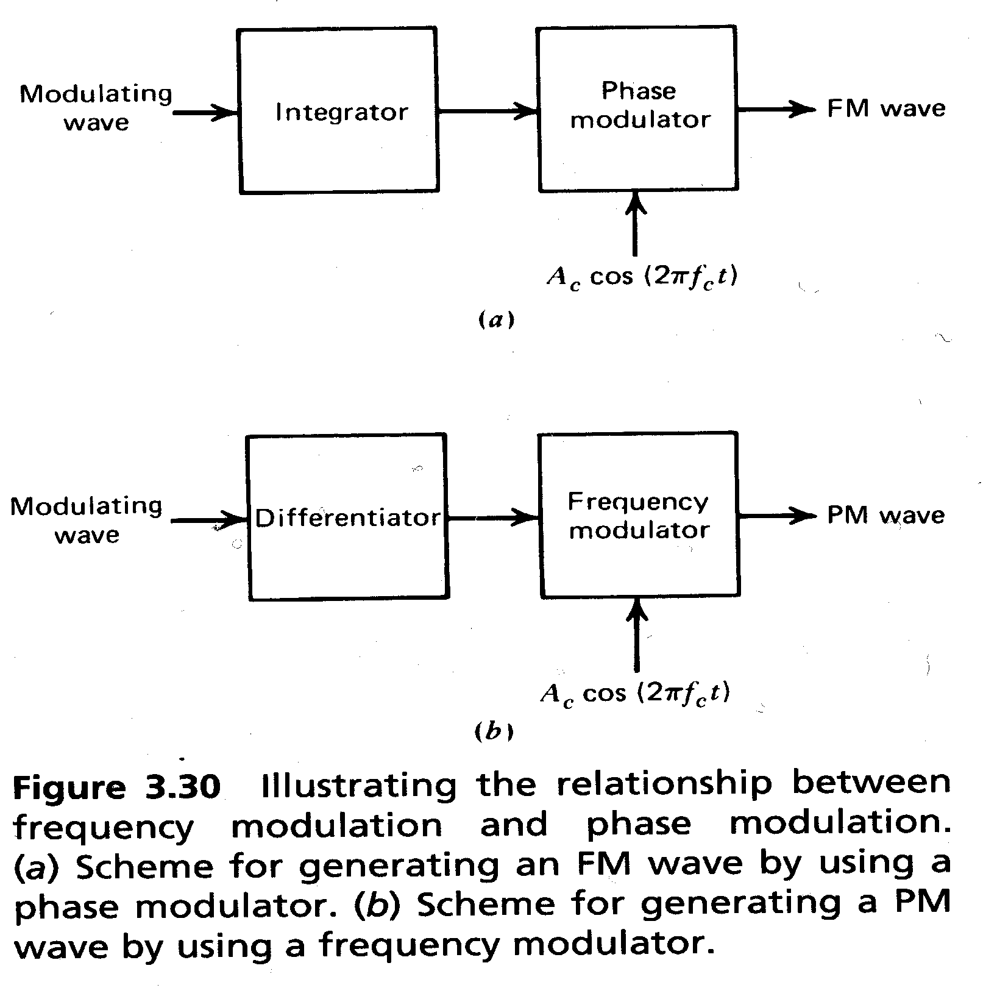

Slide 32
Modulasi Sudut Pita Lebar
Indirect Method
Pada metode ini, sinyal termodulasi sudut pita sempit yang telah diproduksi dikalikan n oleh sebuah multiplier, sehinngga diperoleh sinyal termodulasi sudut pita lebar
NB
WB
signal
Frequency Multiplier
signal
x(t)
y(t)
x N

Slide 33
Direct Method
Sinyal pemodulasi (informasi) secara langsung mengontrol sinyal carrier, contohnya adalah dengan menggunakan Voltage Controlled Oscillator (VCO)

